Slide 1
Deutschland Quiz
Digitální učební materiál byl vytvořen v rámci projektu
Inovace a zkvalitnění výuky na Slovanském gymnáziu
CZ.1.07/1.5.00/34.1088

Slide 2
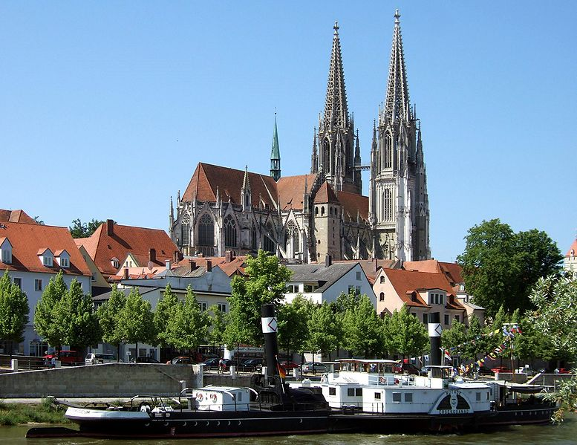
a) in Köln Wo steht die höchste Kathedrale Deutschlands ? b) in Regensburg c) in Hamburg

Slide 3
a) in Köln Wo steht die höchste Kathedrale Deutschlands ? b) in Regensburg c) in Hamburg

Slide 4
a) die Elbe Wie heißt der längste deutsche Fluss? b) die Donau c) der Rhein

Slide 5
a) die Elbe Wie heißt der längste deutsche Fluss? b) die Donau c) der Rhein

Slide 6
a) Usedom Wie heißt die größte Insel Deutschlands? b) Sylt c) Rügen

Slide 7
a) Usedom Wie heißt die größte Insel Deutschlands? b) Sylt c) Rügen

Slide 8
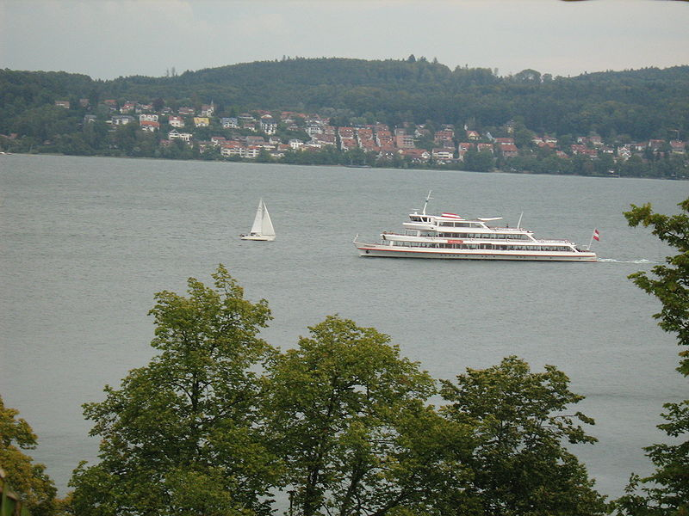
a) der Bodensee Wie heißt der größte See Deutschlands? b) der Chiemsee c) die Müritz

Slide 9
a) der Bodensee Wie heißt der größte See Deutschlands? b) der Chiemsee c) die Müritz

Slide 10
Citace:
/14.12.2012 CC/ http://de.wikipedia.org/w/index.php?title=Datei:Dom_Regensburg_retouched.jpg&filetimestamp=20090813203410
/30.12. 2012 CC/ http://cs.wikipedia.org/wiki/Soubor:Loreley_mit_tal_von_linker_rheinseite.jpg
/30.12.02012CC/ http://de.wikipedia.org/w/index.php?title=Datei:Kreidekueste_Jasmund.jpg&filetimestamp=20081217145210
/30.12. 2012/ http://de.wikipedia.org/w/index.php?title=Datei:Bodensee_mit_Schiff.JPG&filetimestamp=20080517203810

